Slide 1
ПРОЕКТ
Музыкальные краски Осени
Подготовили и провели:
музыкальный руководитель Гаджян Р.А.
воспитатель старшей группы Буханцова Н.Н.

Slide 2
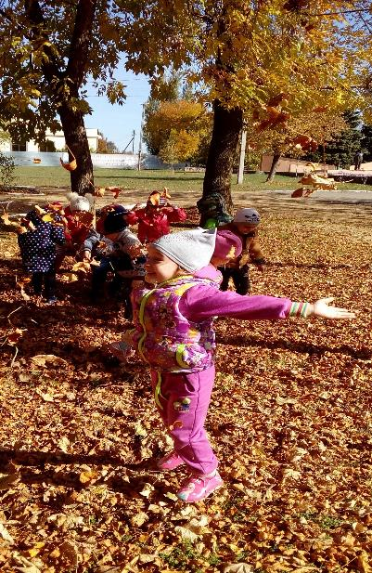
"Мир, окружающий ребёнка, - это, прежде всего, мир природы с безграничным богатством явлений, с неисчерпаемой красотой. Здесь, в природе, вечный источник детского разума. Очень важно с ранних лет развивать в детях умение созерцать, наслаждаться ею, вглядываться в неё и вслушиваться".
Сухомлинский В. А.

Slide 3
Актуальность проекта:
Проект важен для формирования музыкальной культуры детей старшего дошкольного возраста и реализации их творческих возможностей путём взаимодействия музыки, изобразительного искусства и художественной литературы. Мир природы – не может не тронуть человеческие чувства и эмоции. Проект развивает способность воспринимать красоту в природе и умение видеть разнообразие окружающего мира. Углубляя знания детей о выразительных возможностях музыки, проект направляет поисковую деятельность дошкольника на развитие музыкально-эстетического сознания в соответствующих этому возрасту границах: чувства и эмоции, потребности и интересы, оценочные отношения.

Slide 4
Вид проекта: творческий, коллективный
Длительность проекта: с 1 октября по 15 ноября
Участники проекта:
Дети старшей группы «Радуга» МБДОУ детского сада №3 «Аленушка»
Педагоги: воспитатели, музыкальный руководитель
Родители воспитанников

Slide 5
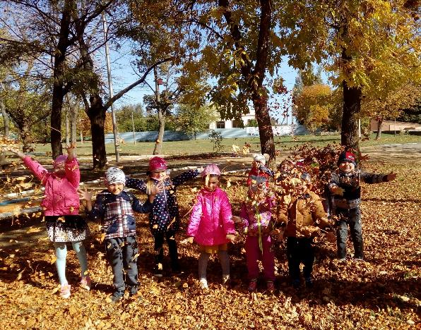
Цель проекта:
Развитие эмоциональной сферы дошкольников с помощью окружающей природы через мир музыки

Slide 6
Задачи проекта:
Систематизировать и углублять представления детей о сезонных изменениях в природе;
Приобщать детей к образам осенней поры, через красоту осенних красок и пейзажей, проявленную средствами музыкальной выразительности;
Развивать чувство ритма, умение передавать через движение
характер музыки, ее эмоционально-образное содержание.
Осуществлять индивидуальный подход к личности ребенка
через постановку различных музыкальных номеров.
Обогащать музыкальные впечатления детей, вызывая яркий эмоциональный отклик при восприятии музыки разного характера;
Развивать исполнительские, музыкальные, художественно-творческие способности в продуктивных видах деятельности;
Воспитывать бережное отношение к природе;
Побуждать родителей к сотрудничеству и непосредственному
участию в музыкальных мероприятиях;

Slide 7
Предполагаемый результат:
Осознание детьми отличительных черт ранней, средней и поздней осени.
Расширить представления детей о музыкальных возможностях, которыми владеют композиторы для воплощения музыкальных образов осени и о художественных возможностях поэтов и художников для описания осенних примет.
Овладение детьми навыками и умениями исполнения песенного репертуара, музыкально-ритмических движений, танцев, игр, хороводов.
Пополнение, систематизация знаний и представления об осенних изменениях в природе, о многообразии осенних даров.
Расширение и активизация речевого запаса.
Появление желания самостоятельно заниматься творчеством – сочинять свои загадки и небольшие рассказы об осени, иллюстрировать их, работать сообща.
Активное участие родителей в реализации проекта.

Slide 8
Содержание проекта:
1.Подготовительный этап:
Выяснение уровня знаний детей
Сбор информации, музыкального, литературного материала по теме
Работа с методической литературой
Составление плана работы над проектом
Подготовка атрибутов к танцам, играм
Оформление музыкального зала к периоду «Осень»

Slide 9
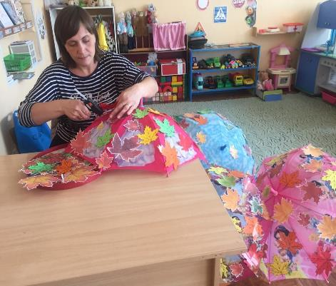
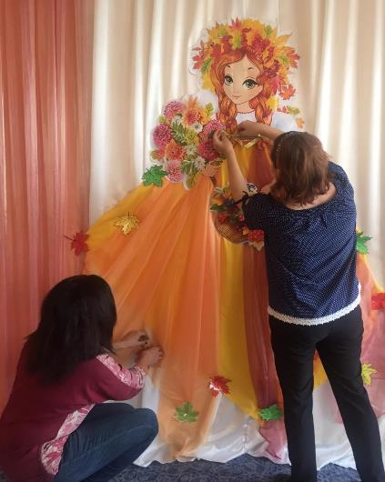
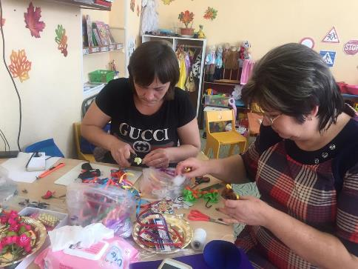

Slide 10
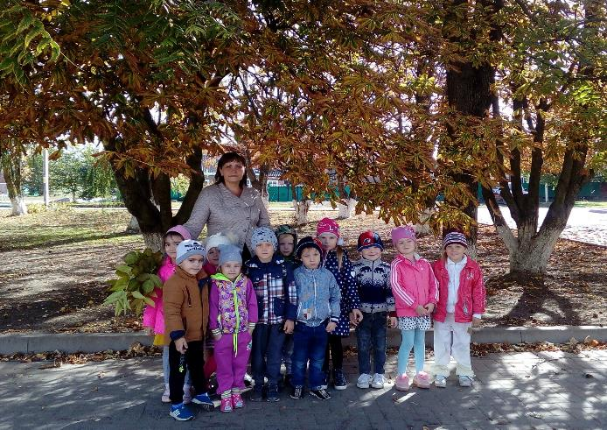
2.Основной этап:
Работа воспитателя с детьми:
Проведение прогулок, экскурсий с детьми в природе

Slide 11
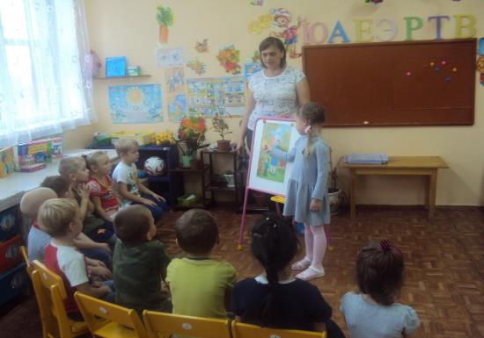
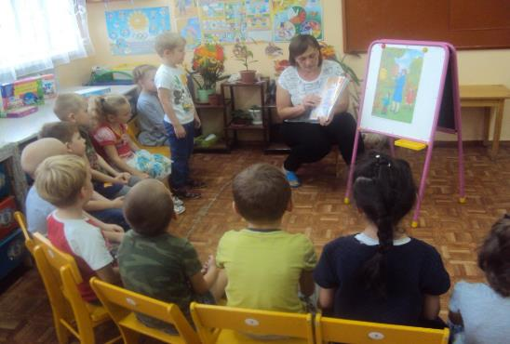
Чтение художественной литературы, заучивание наизусть стихов:
В.Осеева «Осенние листья»
К Паустовский «Народные приметы. Приметы осени.»
В Чаплина «Лес осенью»
В.Сутеев «Под грибом»
А.Толстой «Осень»
Н.Егорова «Листопад»
А .Ерикеев «Наступила осень»
Беседы:
Беседы по картине И.Левитана «Золотая осень», В.Волкова «Осень»
Составление описательного рассказа по схеме «Осень»

Slide 12
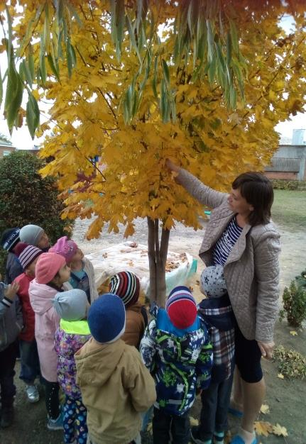
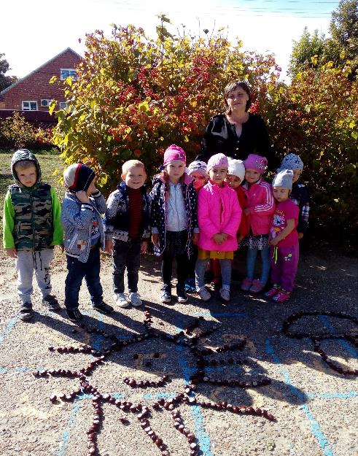
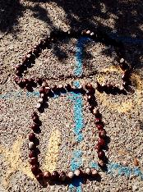
Проведение наблюдений с детьми в природе

Slide 13
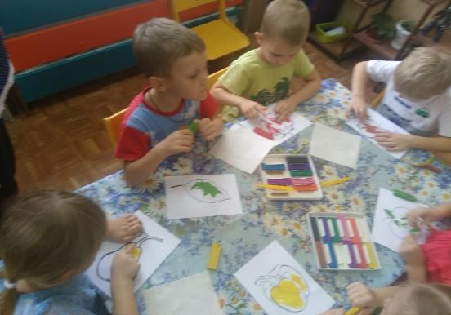
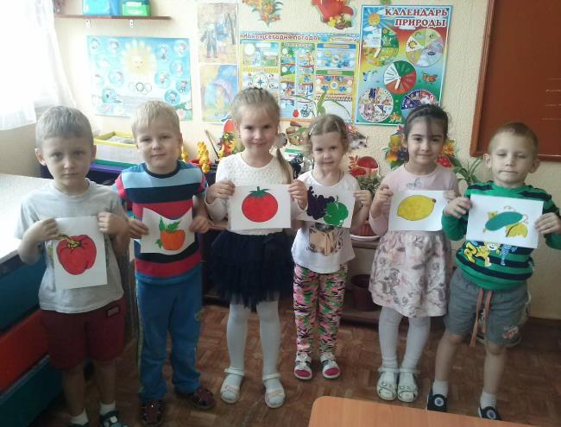
Продуктивная деятельность с детьми :
пластилинография
«Дары Осени»

Slide 14
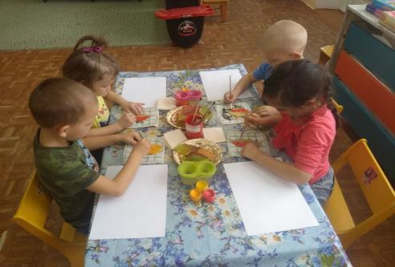
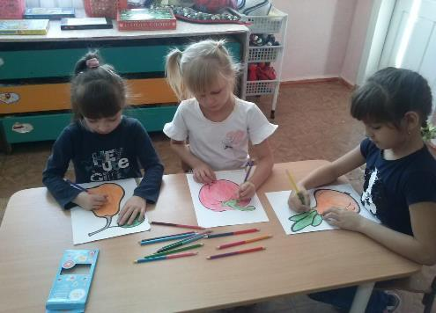
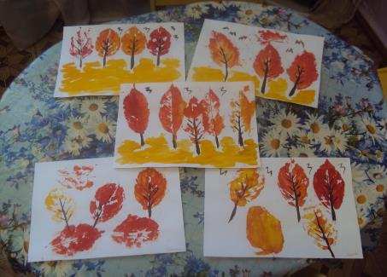
Разнообразные способы рисования
Рисование
«Овощи и фрукты -полезные продукты»
Рисование листочками
«Осенний лес»

Slide 15
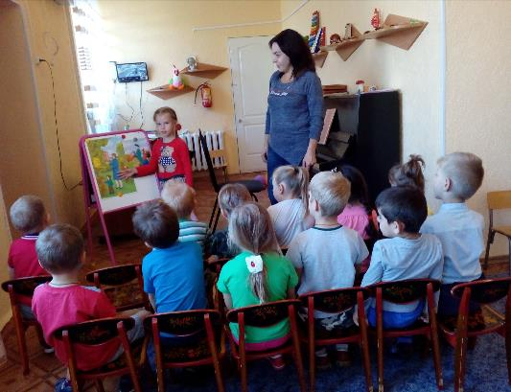
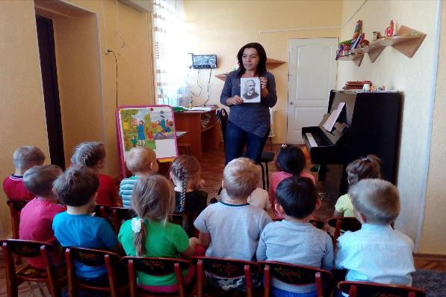
Работа музыкального руководителя с детьми:
Слушание :
«Времена года» П.И.Чайковский «Звуки осени»
В.Герчик «Осень пришла»
В.Поленов «Золотая осень»

Slide 16
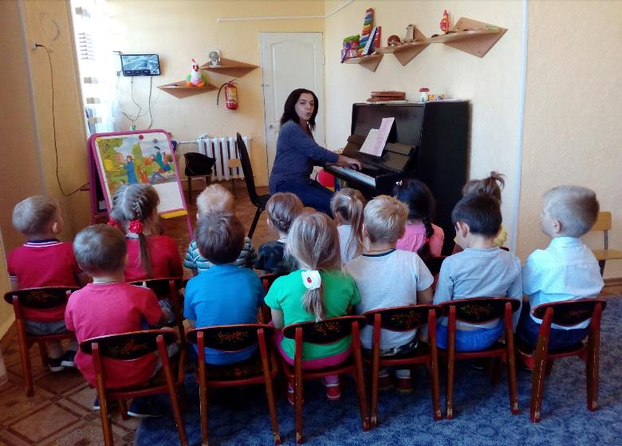
Разучивание и исполнение «осенних» песен, хороводов, инсценировок.
Песенный репертуар:
«От чего плачет осень?»
«Осень-Чародейка»
«Падают листья»

Slide 17
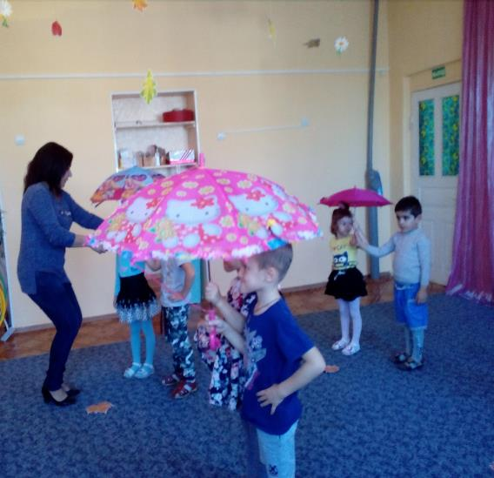
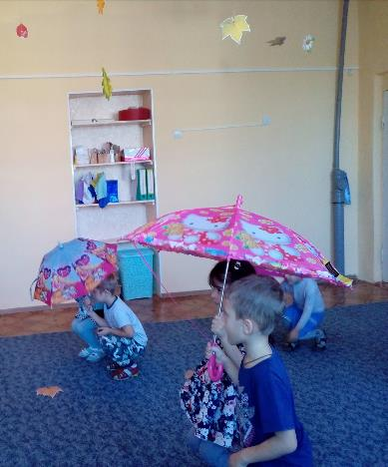
Разучивание движений
к танцу «Осенние зонтики»

Slide 18
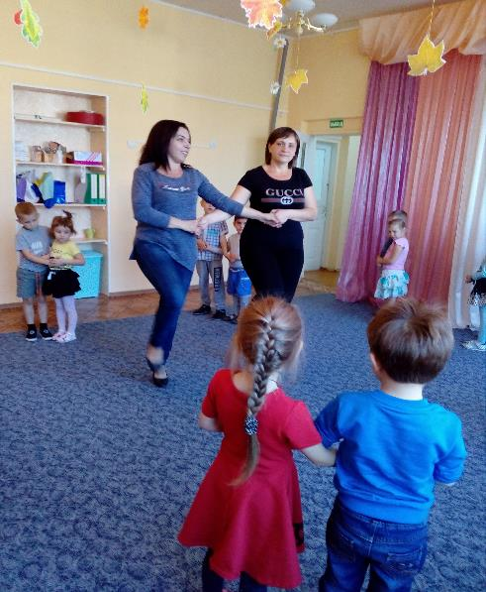
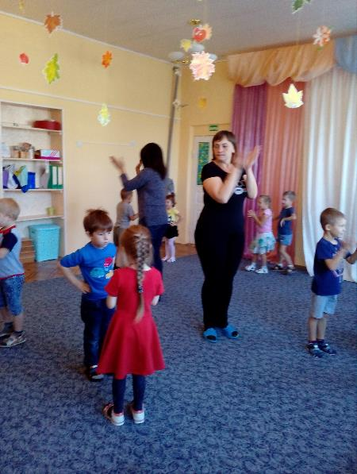
Разучивание движений
к парному танцу «Осенняя полечка»

Slide 19
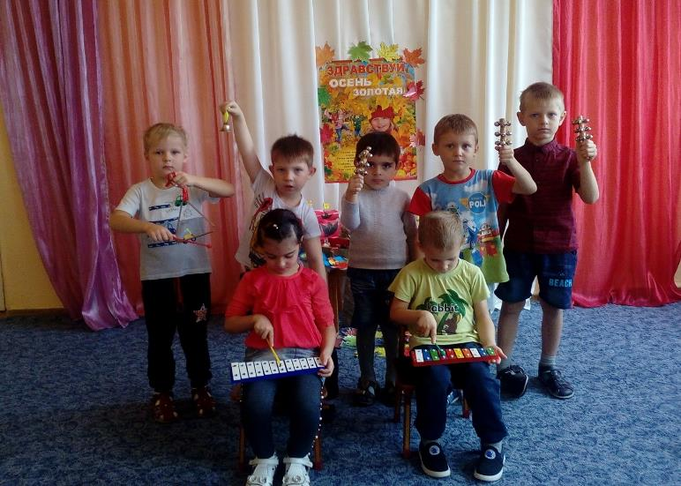
Игра на музыкальных инструментах:
З.Роот «Ах, какая осень!»

Slide 20
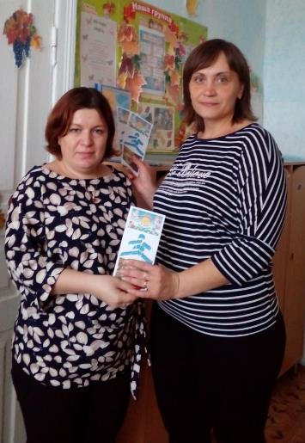
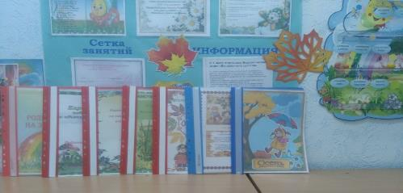
Работа с родителями:
Формы работы с родителями:
Разучивание осенних стихов с детьми дома
Сбор осенних листьев, природного материала для букетов и поделок
Изготовление «осенних листьев», масок-шапочек , костюмов для развлечения
Изготовление осенних поделок
Сочинение сказок на осенние темы
Консультации для родителей:
«Здоровье детей осенью»
«Собираем ребенка на осеннюю прогулку»
«Чем занять ребенка осенью?»
«Прогулки с детьми осенью»
Буклеты:

Slide 21
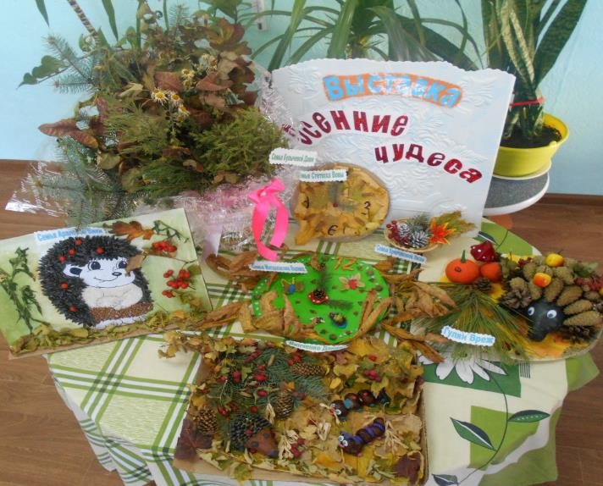
3.Заключительный этап:
Оформление выставок творческих работ детей
Развлечение «Волшебные зонтики осени»

Slide 22
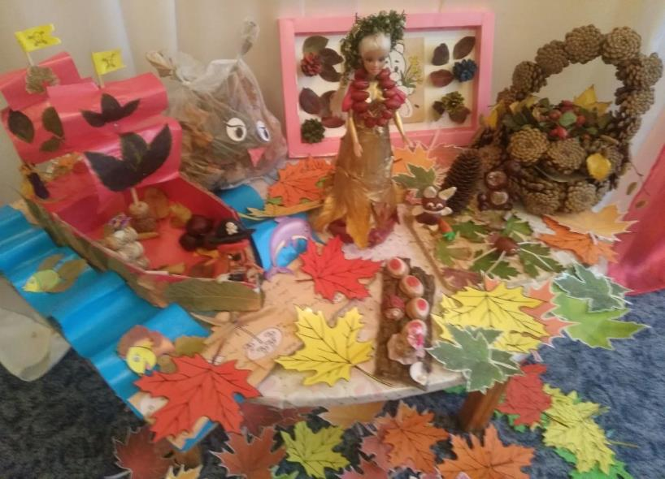

Slide 23
Список литературы:
Результат:
У детей:
Систематизировались знания и представления об осенних изменениях в природе.
Расширился речевой запас по теме «Осень».
Расширились представления о музыкальных возможностях, которыми владеют композиторы для воплощения музыкальных образов осени и о художественных возможностях поэтов и художников для описания осенних примет.
Дети овладели навыками и умениями исполнения песенного репертуара, музыкально-ритмических движений, танцев, игр, хороводов.
У детей появилась мотивационная потребность самостоятельно использовать художественное слово, изобразительную деятельность, музыку для выражения своих впечатлений об осенних явлениях природы.
Голицына Н.С. Конспекты комплексно- тематических занятий. Интегрированный подход. -М.: Издательство «Скрипторий 2003», 2014.
Дыбина О.В. Занятия по ознакомлению с окружающим миром в старшей группе детского сада. – М .: Мозаика- Синтез ,2011.
Затулина Г.Я. Конспекты комплексных занятий по развитию речи. Издание второе. – М.: Центр педагогического образования ,2008.
Колдина Д.И. Рисование с детьми 5-6 лет .Конспекты занятий .- М.: Мозаика- Синтез ,2010.
Колдина Д.И. Лепка с детьми 5-6 лет. Конспекты занятий.- М.: Мозаика -Синтез ,2010.
Колдина Д.И. Аппликация с детьми 5-6 лет. Конспекты занятий.- М.: Мозаика- Синтез ,2010.
Коломина Н.В. Воспитание основ экологической культуры в детском саду.- М.: ТЦ Сфера, 2004.
Комарова Т.С. Занятия по изобразительной деятельности. -М.: Мозаика-Синтез ,2010.
Ушакова О.С. Занятия по развитию речи в детском саду .- М.: Издательство «Совершенство», 1999.
У родителей появился интерес к образовательному процессу, развитию творчества, знаний и умений у детей, желание общаться с педагогами, участвовать в жизни группы.

